Slide 1
БЕЛЫЙ ЦВЕТОК
День благотворительности

Slide 2
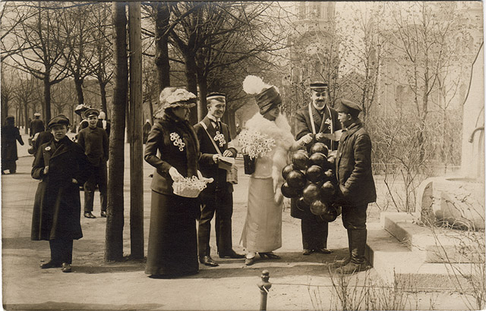
ИсторИя Белого цветка
Традиция «Белого цветка» возникла в Европе и была связана с борьбой против туберкулеза. Идею, выдвинутую Международным Красным Крестом в конце ХIХ века, поддержал Датский королевский дом, и она быстро завоевала сердца тысяч людей по всему континенту
Норвегия

Slide 3
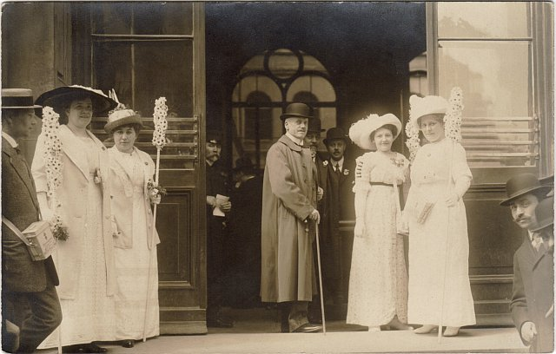
Рига

Slide 4
Белый цветок в россии
В России праздник стал особенно популярным, благодаря поддержке Царской семьи, тратившей немалые личные средства на дела милосердия и благотворительности.
Начиная с 1911 года, Дни Белого цветка проходят по всей России: в Москве, в Петербурге, в Казани, в Одессе, в Ялте, в Нижнем Новгороде и др.)

Slide 5
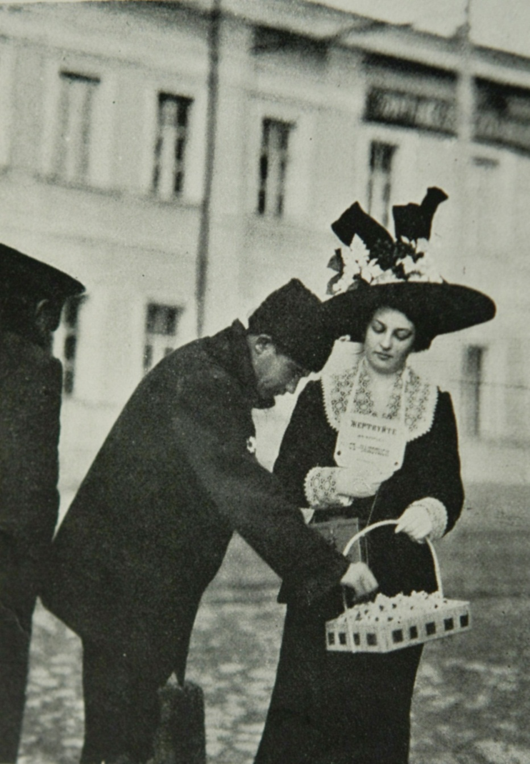
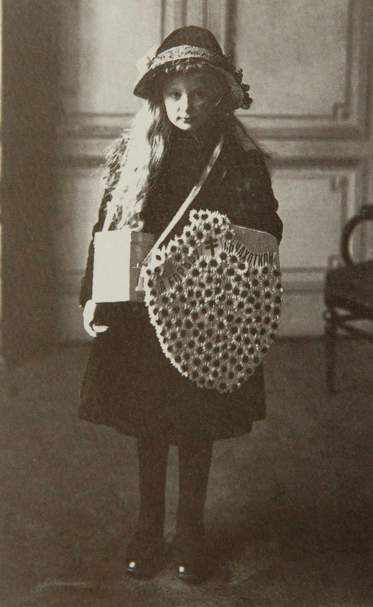
Нижний Новгород 1911
С. Петербург 1911
Notes:
Белый цветок в нижнем Новгороде

Slide 6
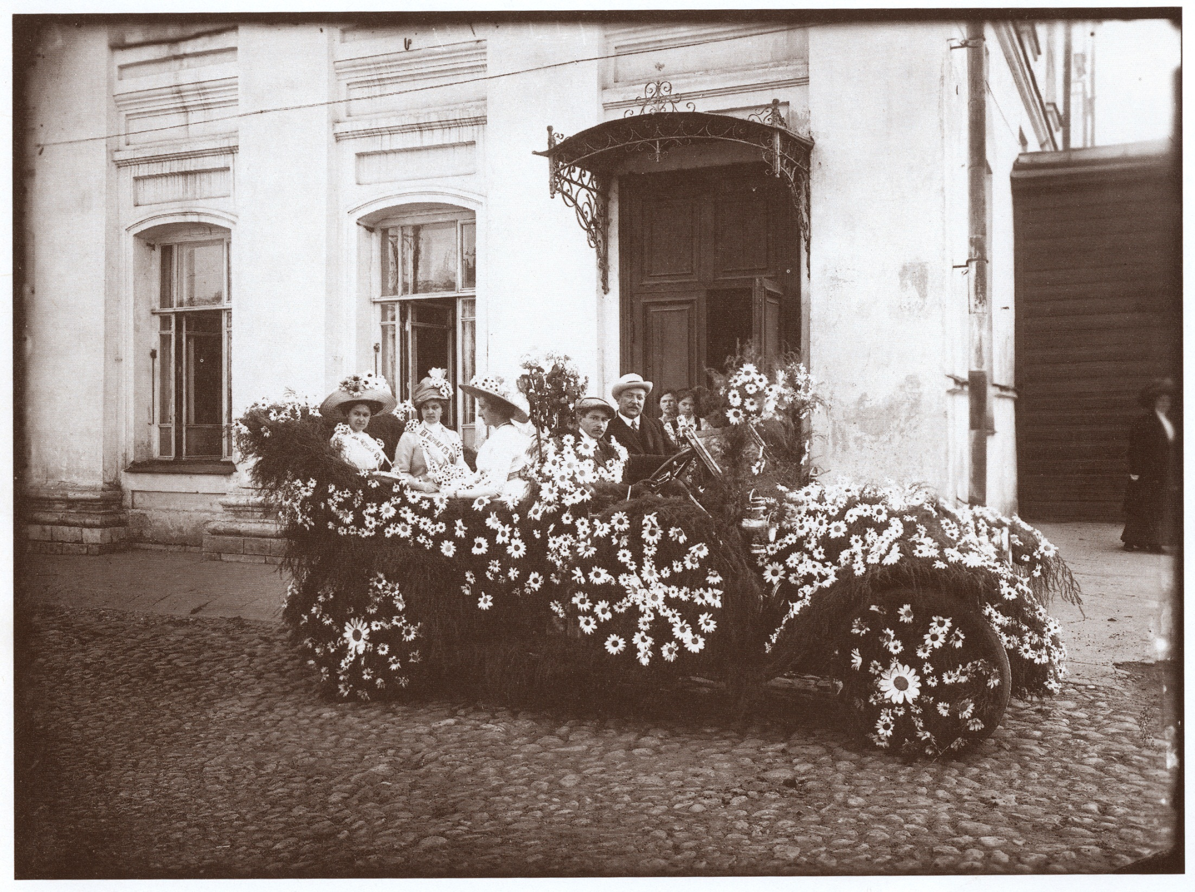
Нижний Новгород 1912

Slide 7
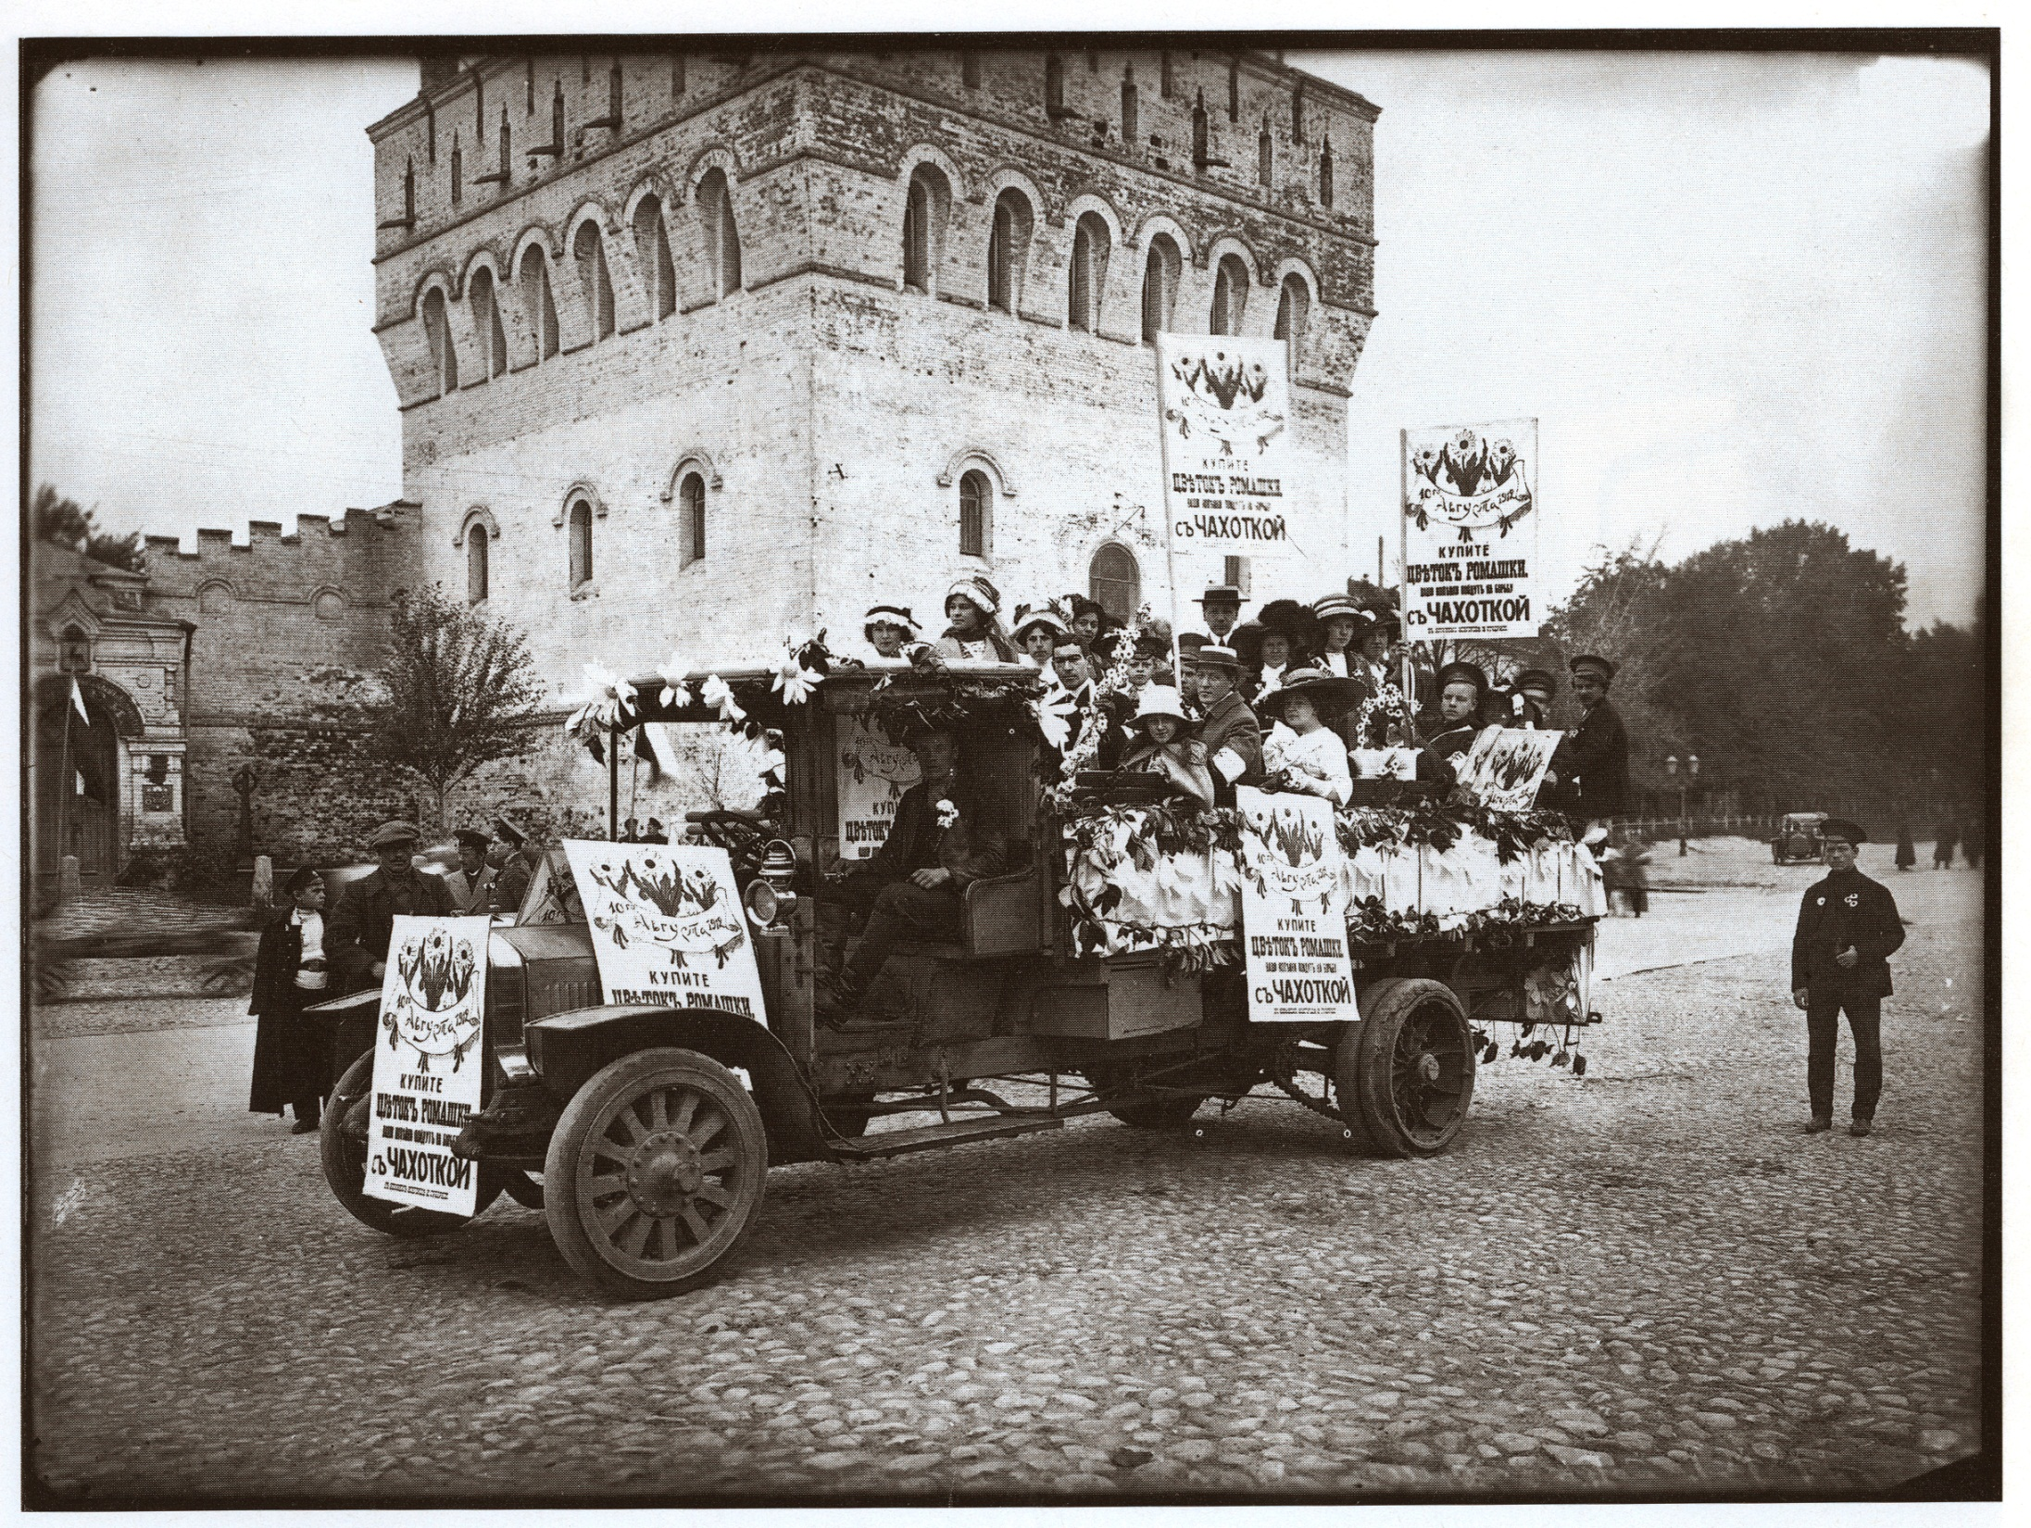

Slide 8
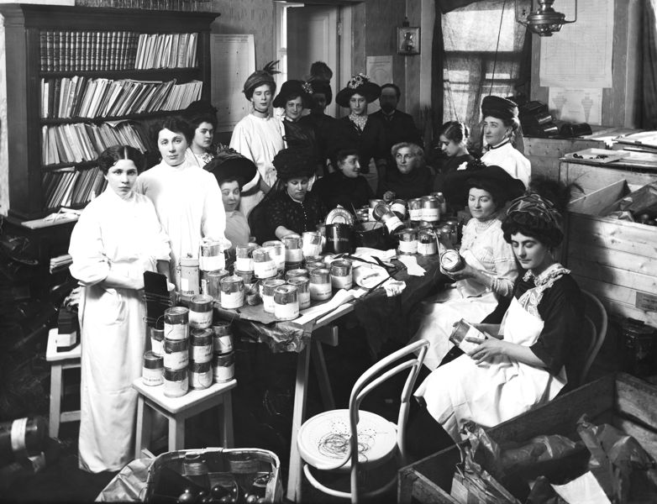
Члены комитета по организации продажи белой ромашки готовят кружки для сбора пожертвований

Slide 9
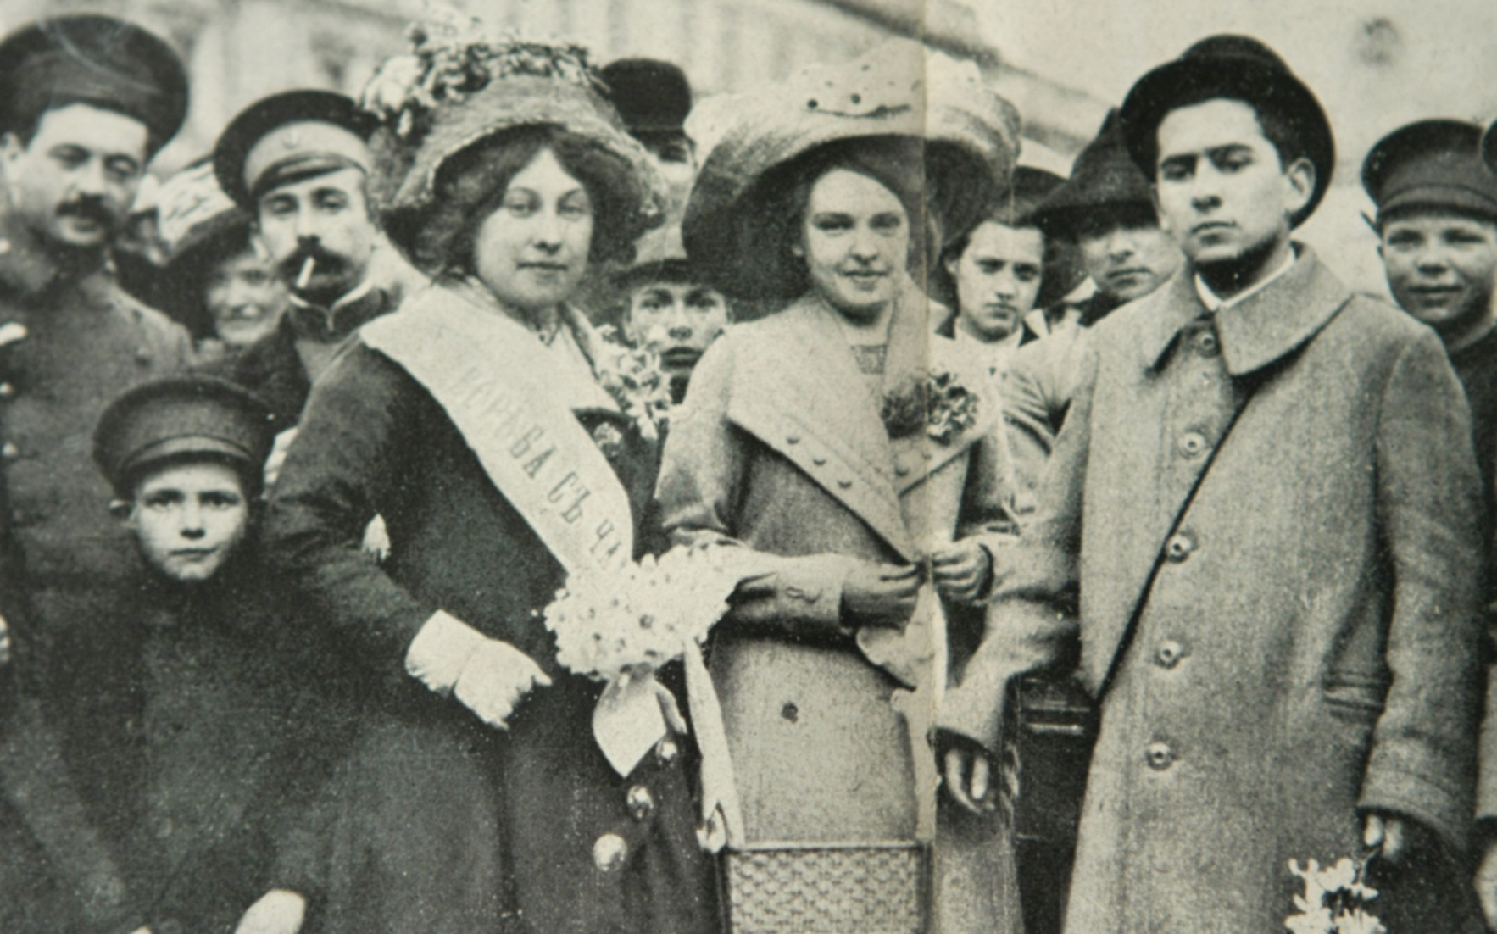
В празднике участвовали все слои населения, все спешили в этот день творить добрые дела, покупая символические букетики белых ромашек или маргариток. За такой букетик каждый давал, сколько может – от нескольких копеек до десятков, сотен и даже тысяч рублей, внося свою скромную лепту в дело помощи немощным и недужным
МОСКВА 1911

Slide 10
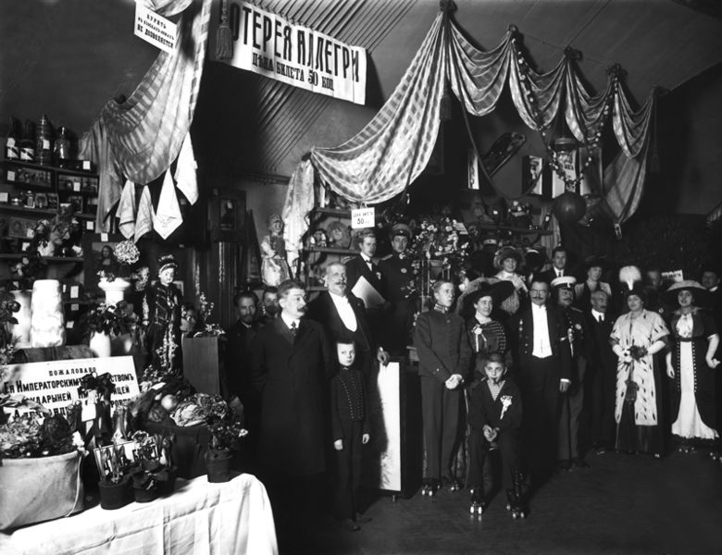

Slide 11
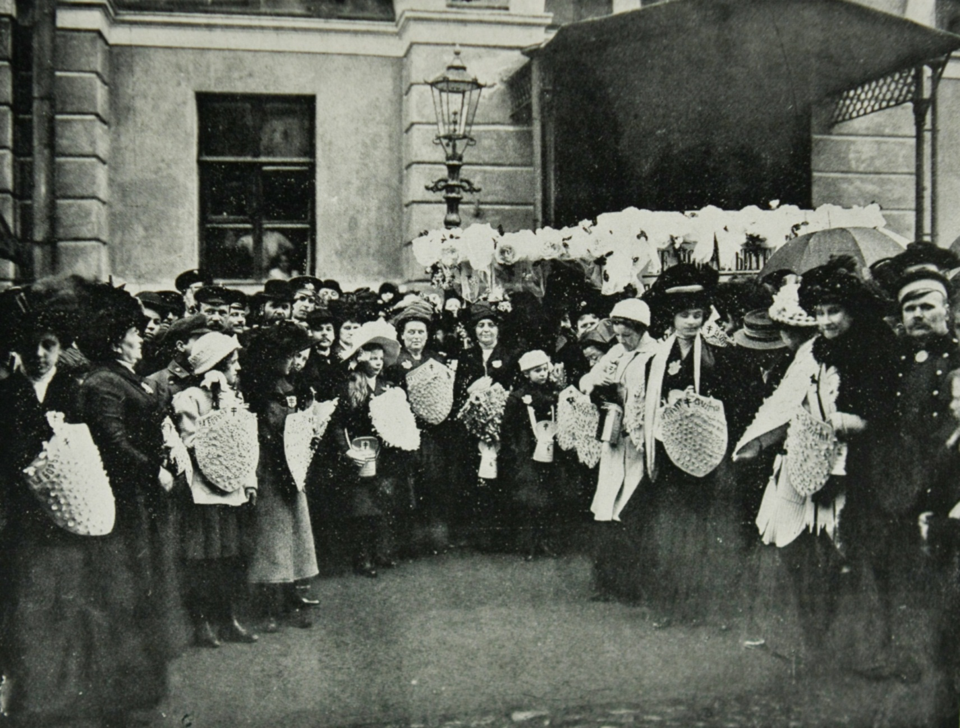
Санкт-Петербург 1911
Notes:
Белый цветок в С. Петербурге 1911 год

Slide 12
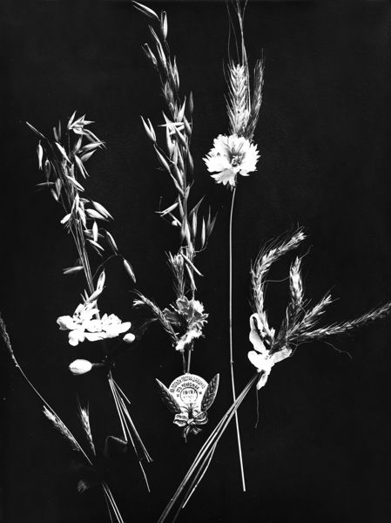
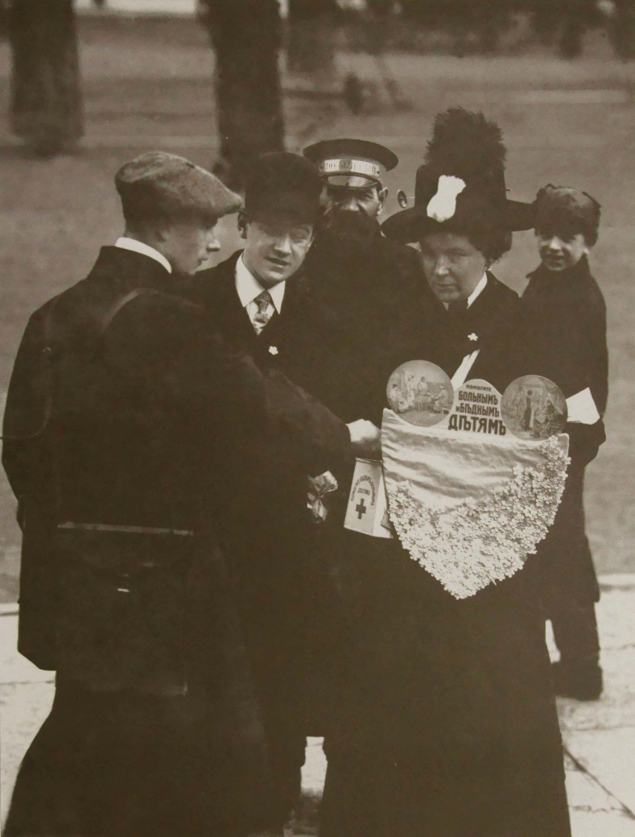
«День Цветка» вызвал такой отклик среди населения, что стал проводиться не менее четырех раз в год. Цветы были разные, каждый символизировал какую-то одну проблему. Букеты из белой ромашки раздавали в день борьбы с чахоткой, букетики из колосьев ржи -- при сборе в пользу голодающих крестьян, люди, которые покупали розовые цветы, помогали сиротам. Продажей букетов собирали деньги и для солдат русской армии.

Slide 13
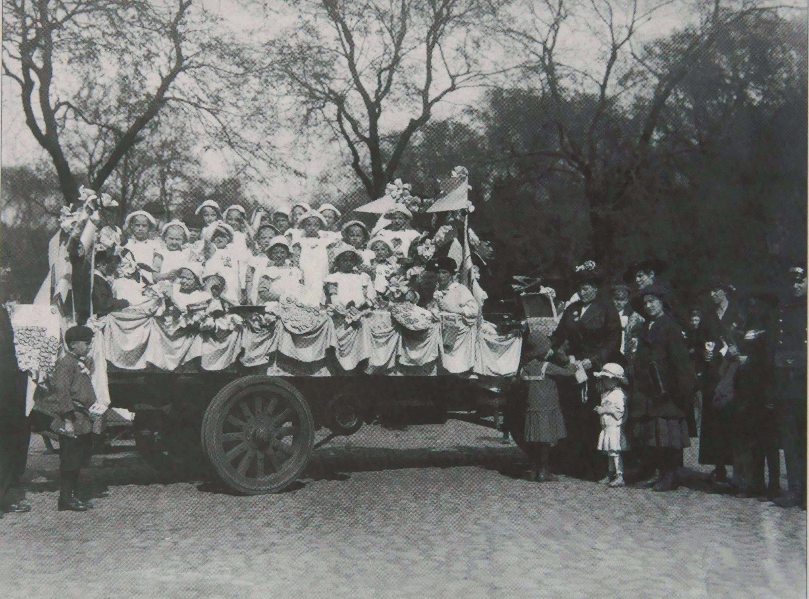

Slide 14
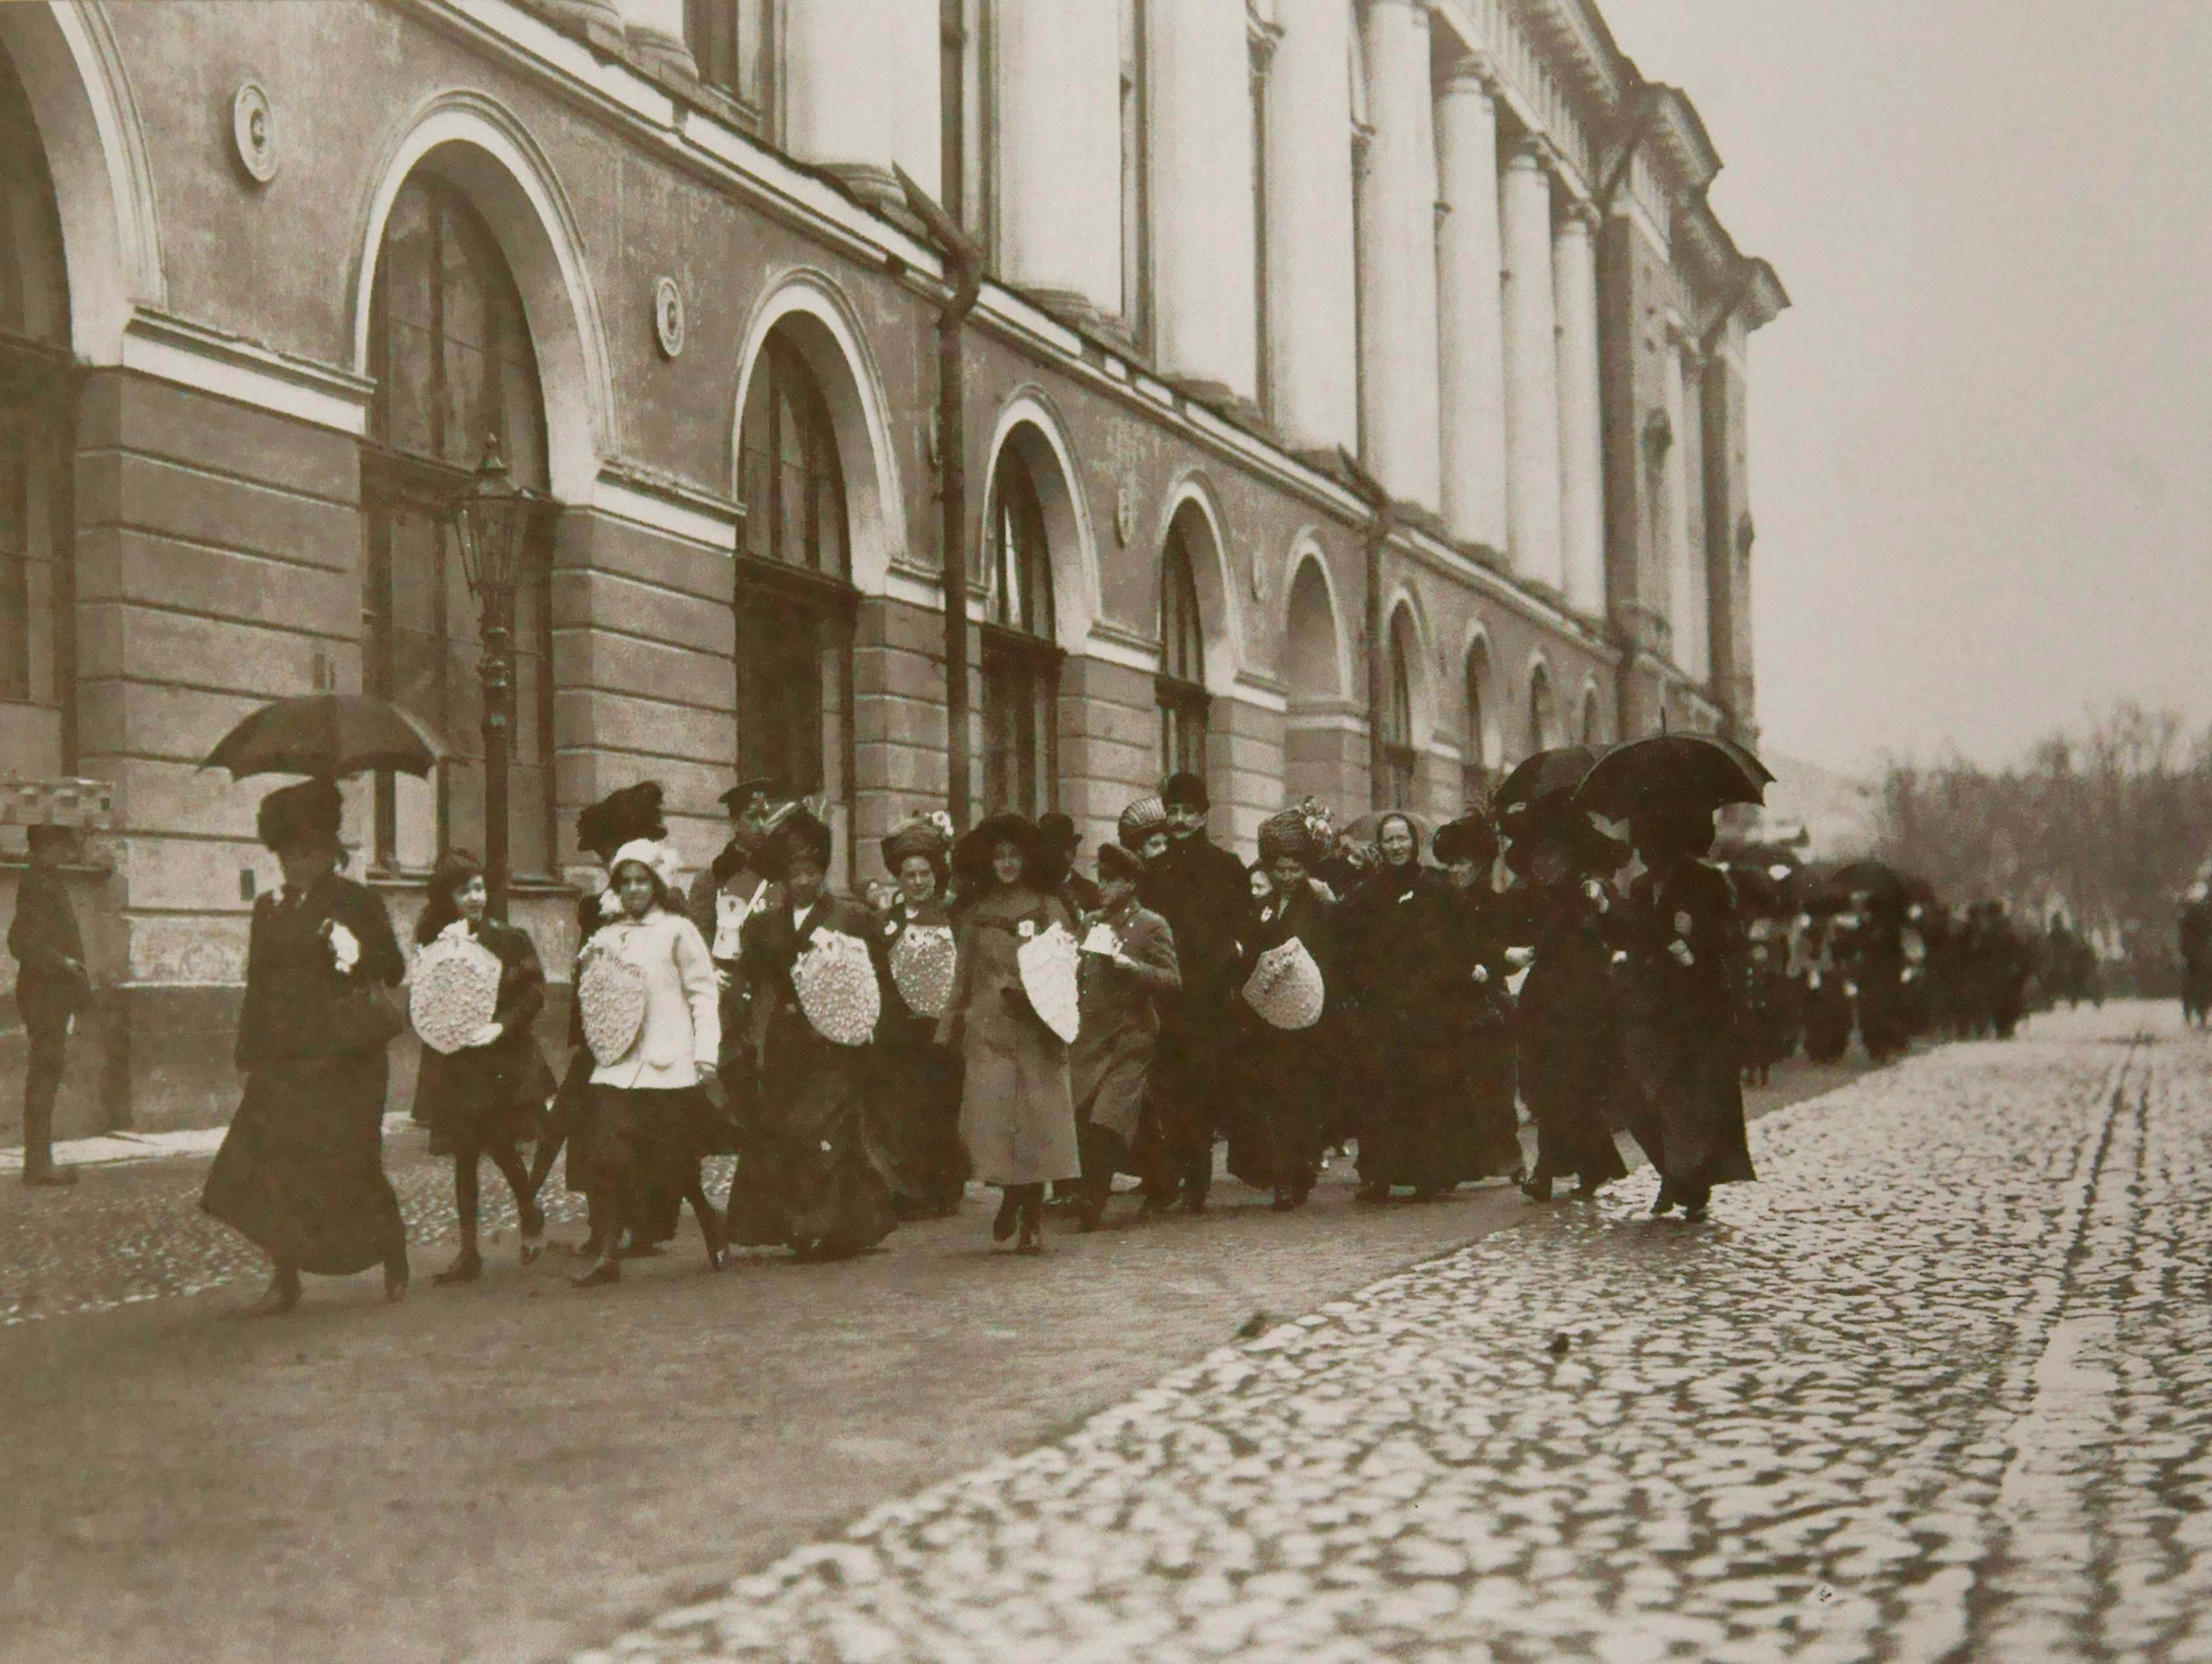
Санкт- Петербург 1911

Slide 15
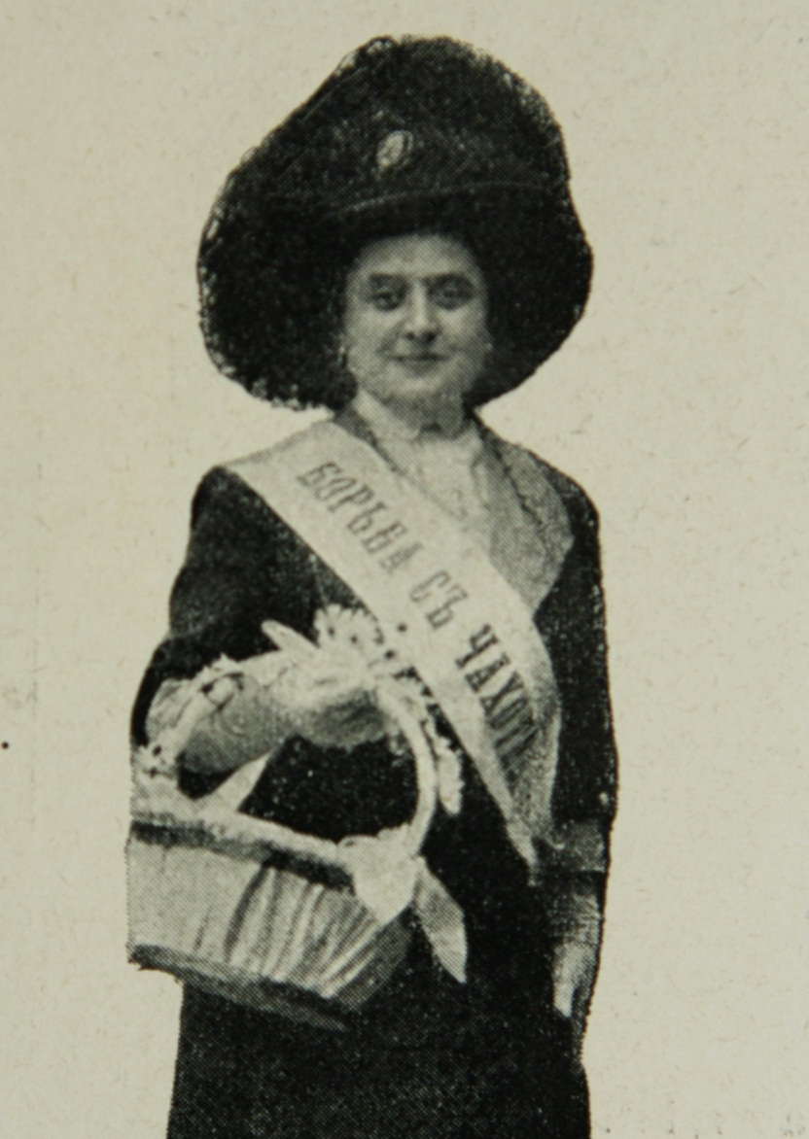
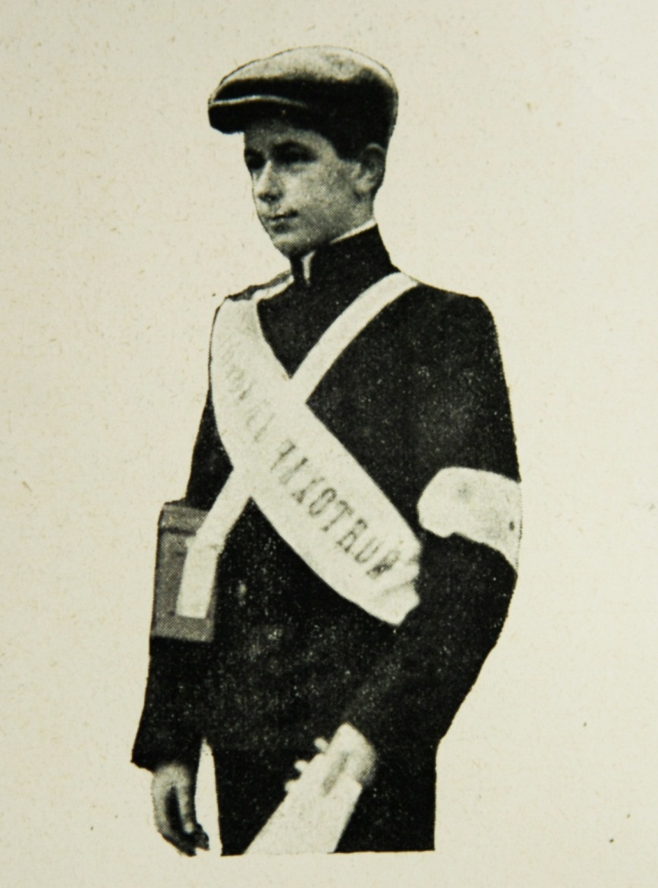
Фрагмент плаката
Москва 1911

Slide 16
Фрагмент плаката акции Белый цветок Москва 1911

Slide 17
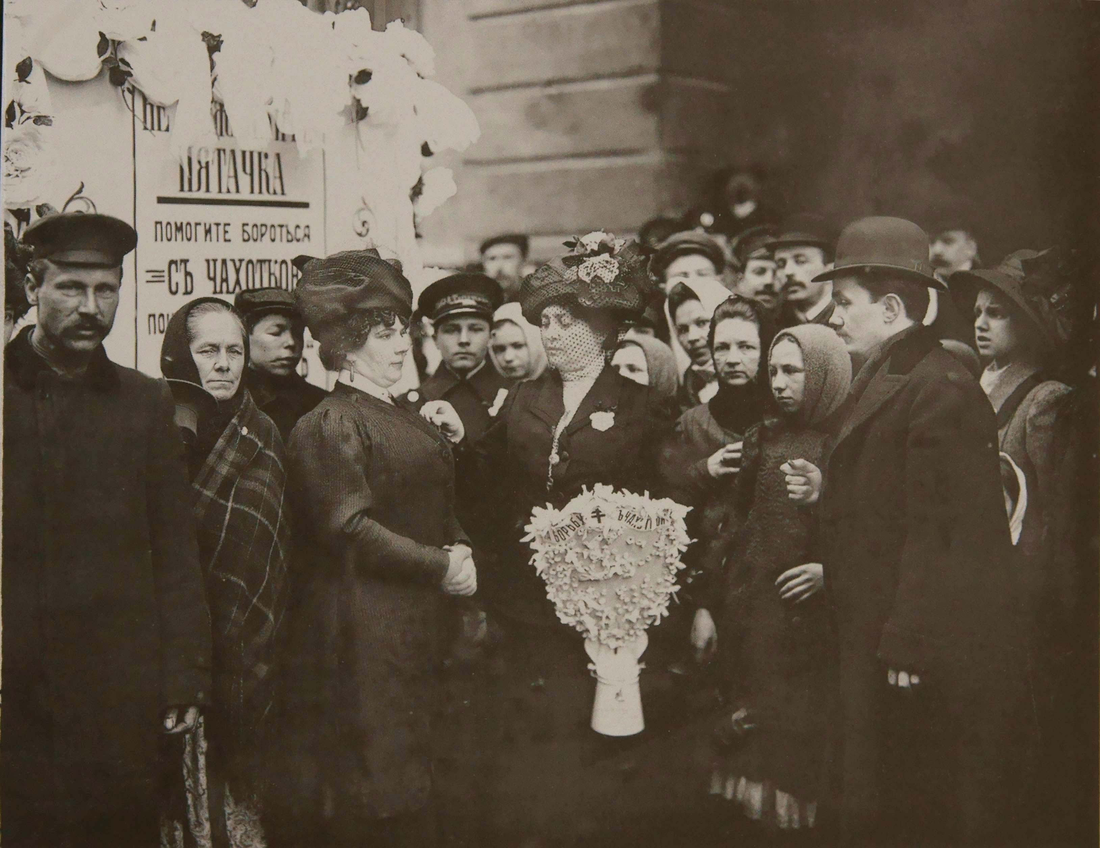

Slide 18
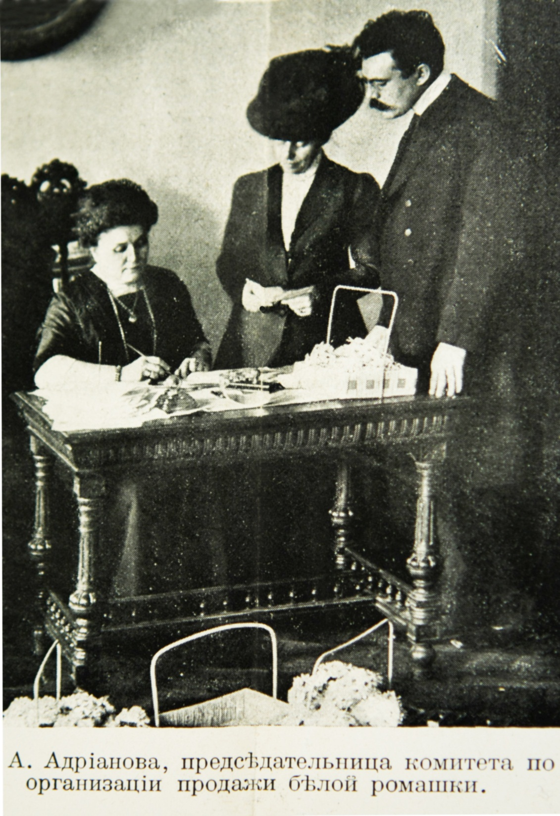
Москва 1911

Slide 19
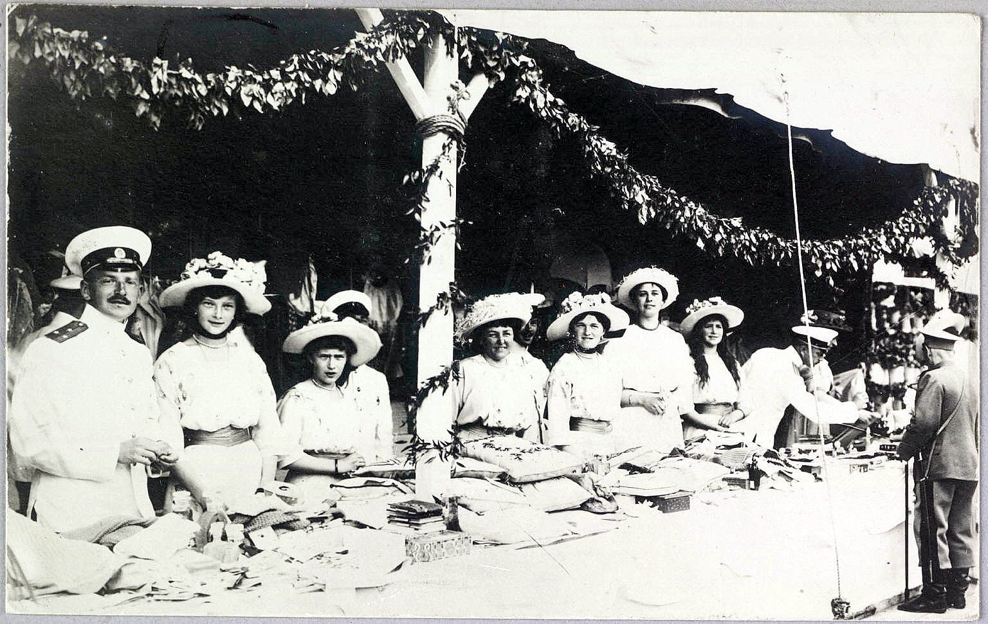
В Ялте, куда приезжали на лечение больные туберкулезом со всей России, проведение праздника Белого Цветка
имело особое значение.
Пребывание Императорской семьи весной 1912 и 1914 года в любимом южном имении Ливадия и участие в благотворительном базаре, способствовало особому успеху и красочности Дня Белого Цветка.

Slide 20
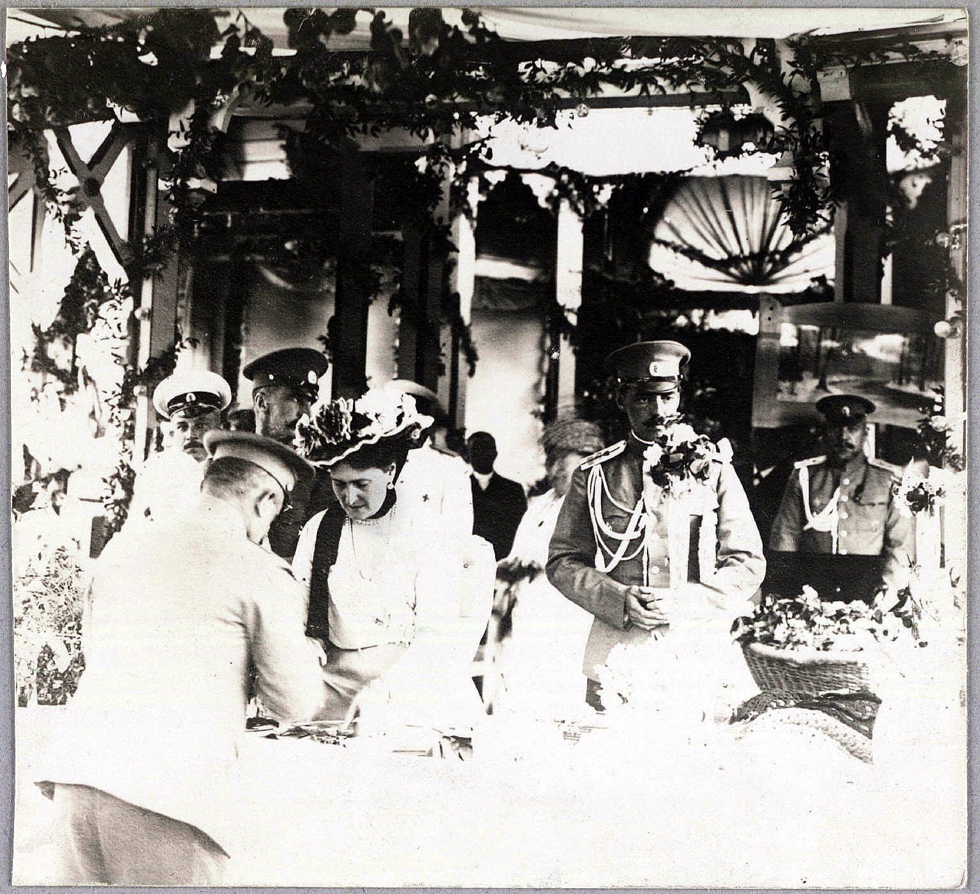

Slide 21
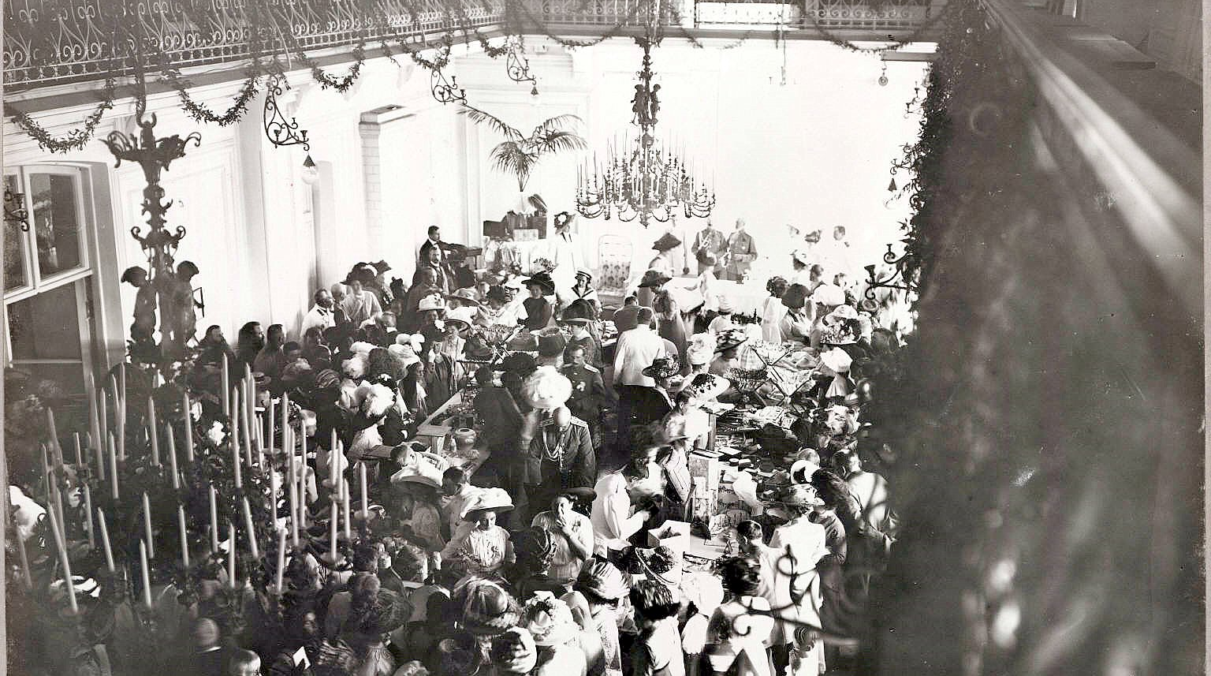
Особую поддержку этому празднику оказывали местные жители. Для пополнения собранных средств в городском саду устраивали гуляния, работали буфеты, организовывали беспроигрышные лотереи, продажу конфет и цветов, выступали артисты. Ялта ,здание городского собрания 1914 год

Slide 22
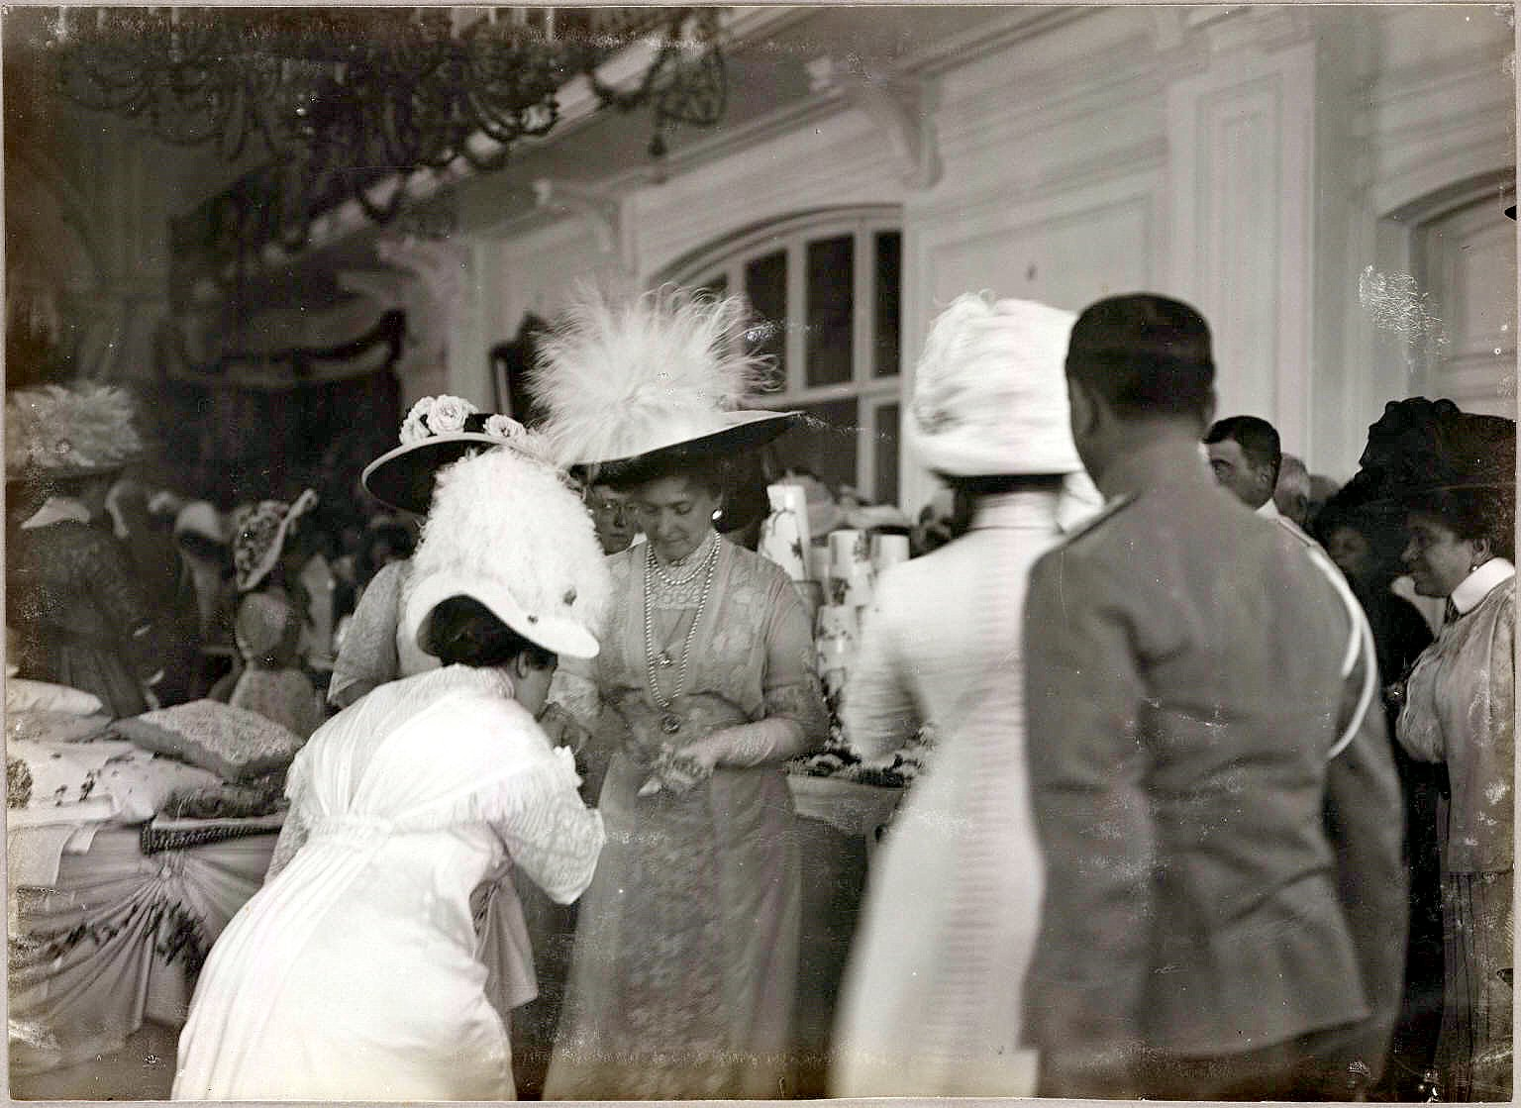
Ялта , 1914 г.
Александра Фёдоровна принимает гостей на благотворительной ярмарке в задании городского собрания

Slide 23
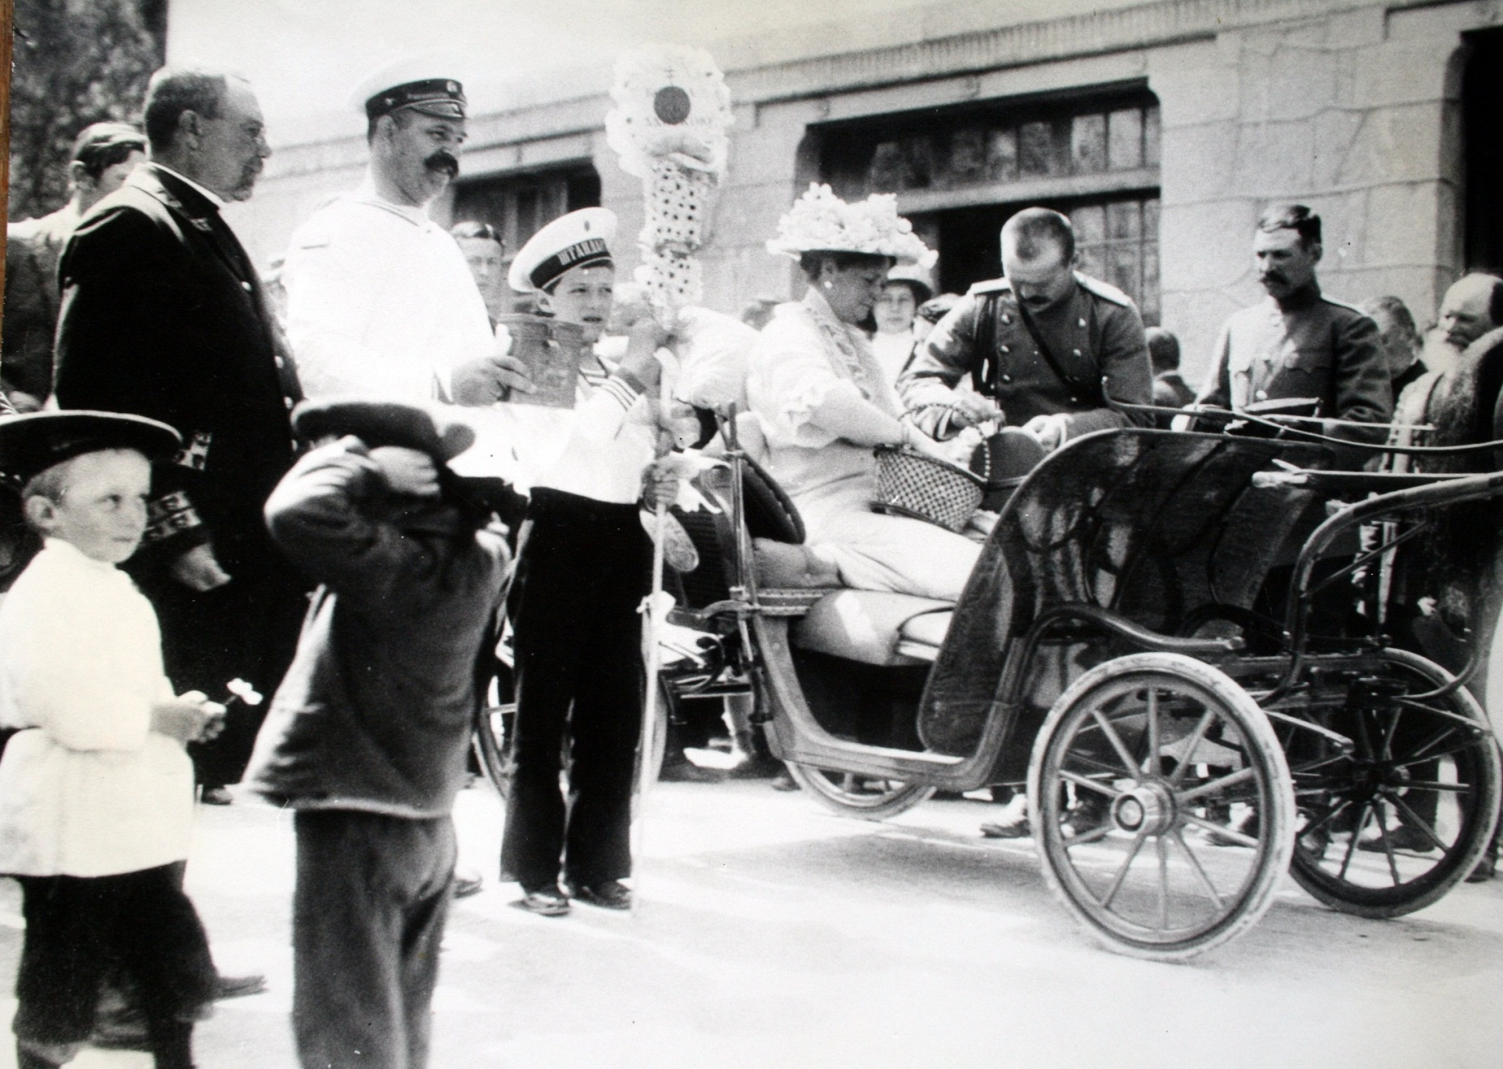
Ялта, набережная 1912 год

Slide 24
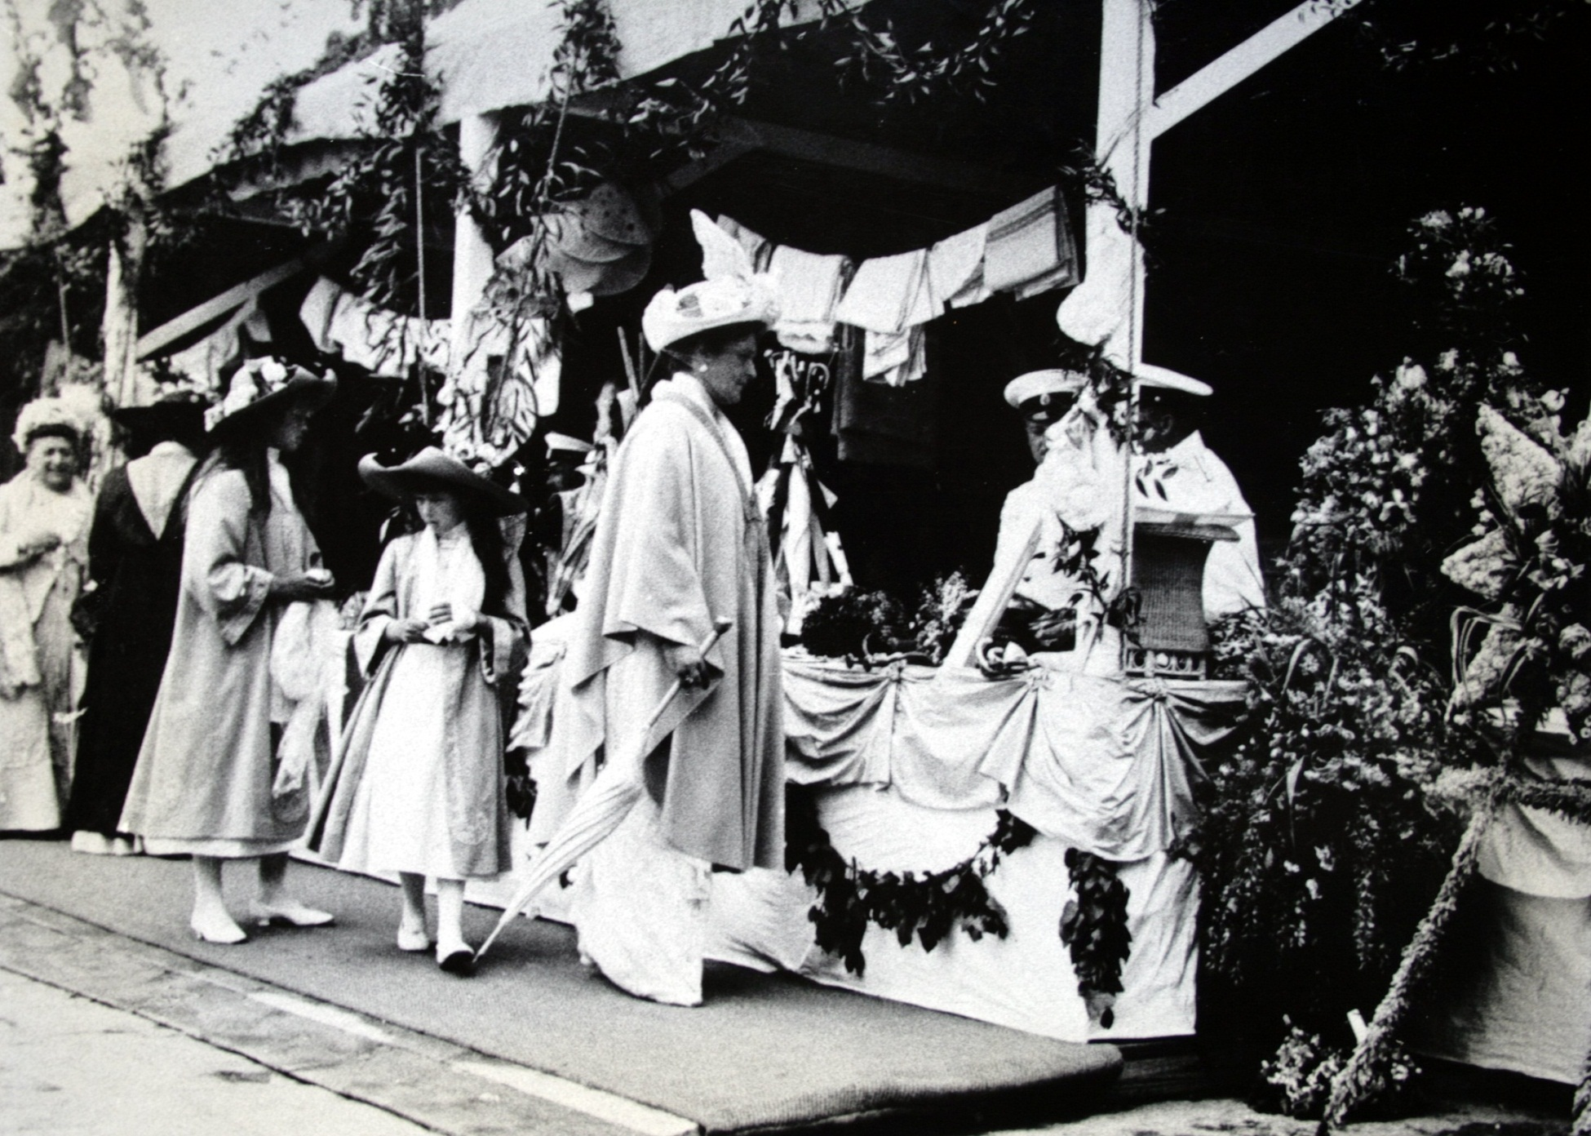
Ялта, набережная 1912 год

Slide 25
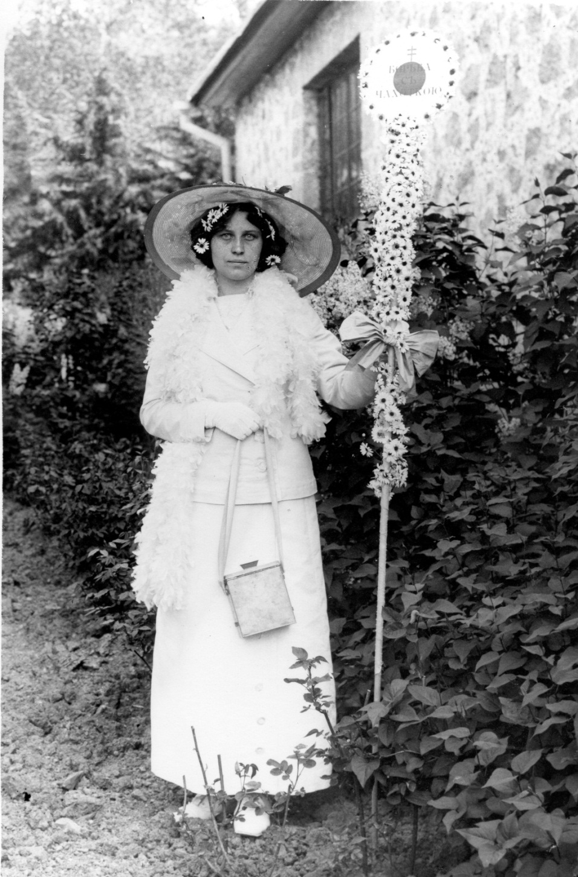
Главным цветком в этот день
становилась стилизованная маленькая
ромашка, гирляндами из неё увиты
высокие шесты молодых женщин и
детей, одетых во все белое.
На шестах-
маленькие щитки с крестом и надписью
«На борьбу с чахоткой».
ЯЛТА 1912

Slide 26
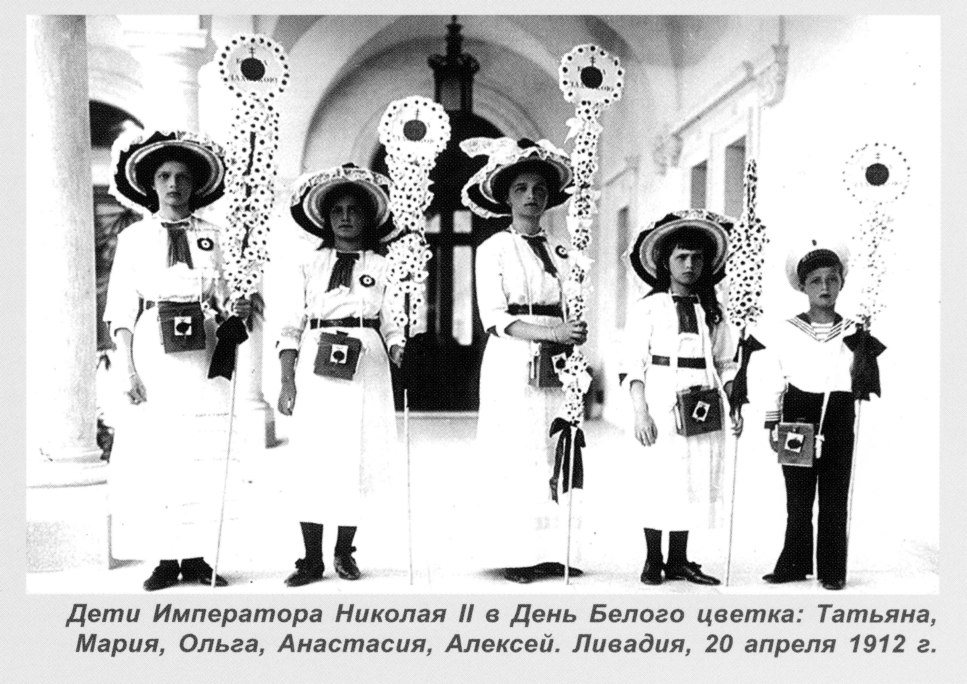
В Ливадийском имении с Соизволения царицы Александры Федоровны белую ромашку продавали Цесаревич и Великие Княжны.

Slide 27
